Slide 1




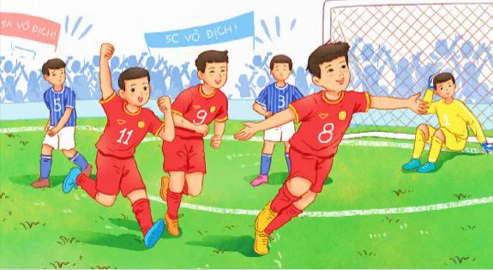
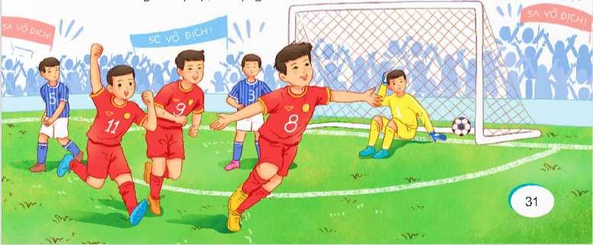

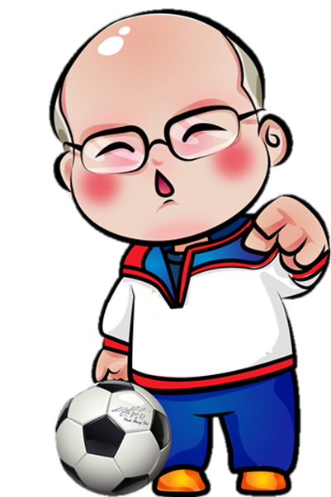

Đọc

Slide 2

- Đọc đúng từ ngữ, câu đoạn và toàn bộ câu chuyện “Ngôi sao sân cỏ”. Biết đọc diễn cảm các đoạn hội thoại phù hợp với tâm lí, cảm xúc của nhân vật.
- Nhận biết được các sự việc xảy ra trong câu chuyện gắn với thời gian. Hiểu suy nghĩ, cảm xúc của nhân vật dựa vào hành động việc làm và lời nói của nhân vật.
- Hiểu điều tác giả muốn nói qua câu chuyện.

Slide 3


Slide 4

Chia lớp thành 2 đội thi kể tên các môn thể thao cá nhân và các môn thể thao đồng đội. Đội nào kể được nhiều và đúng thì đội đó giành chiến thắng.

Slide 5


Slide 6



Slide 7
Tôi dắt bóng
Tôi được bạn bè khu phố công nhận là cầu thủ xuất sắc. Thế mà đợi mãi tôi mới có dịp ra mắt "giới hâm mộ bóng đá trường nhà" trong trận đấu với lớp 5C sáng nay.
Trận đấu gay cấn từ những phút đầu. Mạnh lăn xả cướp bóng rồi chuyền cho tôi dẫn xuống vòng cấm địa. Hậu vệ lớp C xô lên chặn. Mạnh và Chiến đã lên kịp. Nhưng tôi vẫn cố hất bóng qua hậu vệ lớp C vì không muốn nhường ai cơ hội ghi bàn. Chậm rồi, thủ môn đã lao lên bắt bóng. Cả sân vỡ oà vì tiếc.
Sốt ruột lắm nhưng đến giữa hiệp tôi mới ghi bàn. Tiếng vỗ tay dội lên, tôi sung sướng chạy như một ngôi sao sân cỏ. Từ lúc đó, lớp C kèm tôi như hình với bóng. Tôi dắt bóng một quãng là mất, lại chẳng chuyển cho ai. Lớp C được thể tấn công và ghi liền hai bàn.

Slide 8
Tôi dắt bóng
Giữa hai hiệp, chúng tôi hội ý. Mạnh thở hồng hộc:
- Tại Việt cứ một mình ôm bóng, tụi nó phá mất.
Vĩnh đanh mặt:
- Hiệp sau đừng ích kỉ thế.
Tôi hầm hầm:
- Tớ không đá nữa, xem các cậu làm được gì.
Không ai đáp lại, chỉ lặng lẽ dãn ra cho tôi đi.
Tôi ngồi khuất một góc xem hiệp hai. Có một tích tắc Vĩnh chậm nhịp, không kịp chuyền cho Chiến làm lỡ cơ hội ghi bàn. Tôi làu bàu: “Giữ bo bo thế làm gì chẳng lỡ.” Nói xong, bất giác tôi nóng bừng mặt.

Slide 9
Tôi dắt bóng
Lớp tôi càng đá càng hay. Bộ ba Long, Chiến, Mạnh chuyền bóng rất ăn ý. Hậu vệ lớp C không sao chặn nổi đường bóng ấy. Rồi Mạnh ung dung đội đầu, tạt bóng gọn vào lưới.
Cả sân vỗ tay vang dội. Bàn thắng đẹp quá! Nếu tôi là một trong ba đứa, bàn thắng có đẹp thế không? Tôi bần thần nghĩ, không biết Vĩnh chạy đến: “Vào đi Việt, Chiến đau chân.". Tôi ngẩn ra giây lát rồi tức tốc chạy theo Vĩnh, cứ như vừa đón được một đường bóng đồng đội chuyền đến cho tôi.
(Theo Lê Khắc Hoan)

Slide 10

Bài được chia làm 3 đoạn.

Slide 11

Đoạn 1
Từ đầu đến … ghi liền hai bàn.
Đoạn 2
Tiếp theo đến...nóng bừng mặt.
Đoạn 3
Đoạn còn lại.

Slide 12
Đoạn 1
Tôi dắt bóng
Tôi được bạn bè khu phố công nhận là cầu thủ xuất sắc. Thế mà đợi mãi tôi mới có dịp ra mắt "giới hâm mộ bóng đá trường nhà" trong trận đấu với lớp 5C sáng nay.
Trận đấu gay cấn từ những phút đầu. Mạnh lăn xả cướp bóng rồi chuyền cho tôi dẫn xuống vòng cấm địa. Hậu vệ lớp C xô lên chặn. Mạnh và Chiến đã lên kịp. Nhưng tôi vẫn cố hất bóng qua hậu vệ lớp C vì không muốn nhường ai cơ hội ghi bàn. Chậm rồi, thủ môn đã lao lên bắt bóng. Cả sân vỡ oà vì tiếc.
Sốt ruột lắm nhưng đến giữa hiệp tôi mới ghi bàn. Tiếng vỗ tay dội lên, tôi sung sướng chạy như một ngôi sao sân cỏ. Từ lúc đó, lớp C kèm tôi như hình với bóng. Tôi dắt bóng một quãng là mất, lại chẳng chuyển cho ai. Lớp C được thể tấn công và ghi liền hai bàn.

Slide 13
Đoạn 2
Tôi dắt bóng
Giữa hai hiệp, chúng tôi hội ý. Mạnh thở hồng hộc:
- Tại Việt cứ một mình ôm bóng, tụi nó phá mất.
Vĩnh đanh mặt:
- Hiệp sau đừng ích kỉ thế. Tôi hầm hầm:
- Tớ không đá nữa, xem các cậu làm được gì.
Không ai đáp lại, chỉ lặng lẽ dãn ra cho tôi đi.
Tôi ngồi khuất một góc xem hiệp hai. Có một tích tắc Vĩnh chậm nhịp, không kịp chuyền cho Chiến làm lỡ cơ hội ghi bàn. Tôi làu bàu: “Giữ bo bo thế làm gì chẳng lỡ.” Nói xong, bất giác tôi nóng bừng mặt.

Slide 14
Đoạn 3
Tôi dắt bóng
Lớp tôi càng đá càng hay. Bộ ba Long, Chiến, Mạnh chuyền bóng rất ăn ý. Hậu vệ lớp C không sao chặn nổi đường bóng ấy. Rồi Mạnh ung dung đội đầu, tạt bóng gọn vào lưới.
Cả sân vỗ tay vang dội. Bàn thắng đẹp quá! Nếu tôi là một trong ba đứa, bàn thắng có đẹp thế không? Tôi bần thần nghĩ, không biết Vĩnh chạy đến: “Vào đi Việt, Chiến đau chân.". Tôi ngẩn ra giây lát rồi tức tốc chạy theo Vĩnh, cứ như vừa đón được một đường bóng đồng đội chuyền đến cho tôi.
(Theo Lê Khắc Hoan)

Slide 15

lăn xả
nóng bừng
lặng lẽ
tức tốc
làu bàu
hồng hộc

Slide 16

/
Tôi ngẩn ra giây lát rồi tức tốc chạy theo Vĩnh, cứ như vừa đón được một đường bóng đồng đội chuyền đến cho tôi.
/
/
//

Slide 17


- Phân công đọc theo đoạn.
- Tất cả thành viên đều đọc.
- Đọc đúng từ ngữ, giọng điệu, cách ngắt nghỉ.

Slide 18
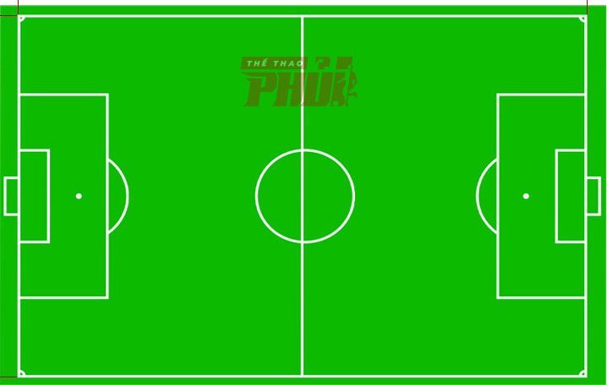

Vòng cấm địa
Là khu vực hình chữ nhật quanh khung thành. Trong vòng cấm địa, bất cứ lỗi nào của cầu thủ cũng sẽ bị phạt bằng 1 quả phạt đền.

Slide 19


Slide 20

01
Tìm các thông tin về câu chuyện theo gợi ý.
Thời gian | Địa điểm | Các nhân vật | Nhân vật chính
Việt, Mạnh, Chiến, Vĩnh, Long và
đội hình lớp C
Sáng nay
Trường học
Việt

Slide 21
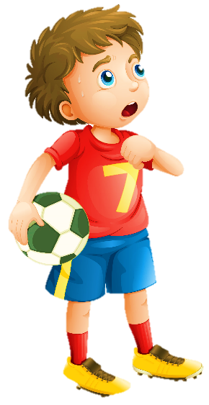
02
Việt được giới thiệu như thế nào ở đầu câu chuyện?
Việt được giới thiệu là một cầu thủ xuất sắc được công nhận bởi bạn bè khu phố. Việt chờ đợi để có cơ hội ra mắt "giới hâm mộ bóng đá trường nhà" trong trận đấu với lớp 5C.

Slide 22
03
Ở đầu trận bóng, hành động của Mạnh và Việt khác nhau ra sao? Những hành động đó cho biết điều gì về hai bạn?
Ở đầu trận bóng, hành động của Mạnh là cướp bóng và chuyền cho Việt dẫn xuống vòng cấm địa. Trong khi đó, Việt vẫn cố hất bóng qua hậu vệ lớp C vì không muốn cho ai cơ hội ghi bàn mặc cho việc thủ môn đã lao lên bắt bóng.
Hành động này cho thấy Mạnh chơi đồng đội và hợp tác, trong khi Việt có phần ích kỷ và muốn ghi bàn mặc cho cơ hội của đồng đội.

Slide 23
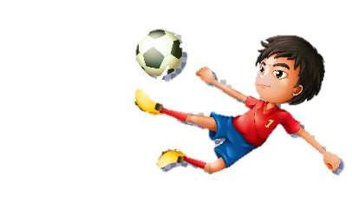
04
Vì sao Việt không đá hiệp hai nữa? Theo em, Việt đã nhận ra được điều gì khi xem hiệp đấu thứ hai không có mình?
Việt nhận ra rằng việc khi không có mình, đồng đội chơi rất tốt, tự ý giữ bóng không phải lúc nào cũng tốt cho đội bóng và quan trọng hơn là đồng đội cần được tôn trọng và hợp tác.
Việt không đá hiệp hai nữa vì Việt giận dỗi và nghĩ rằng không có mình sẽ không ai làm được gì khi bị đồng đội nhắc nhở đừng ích kỉ.

Slide 24
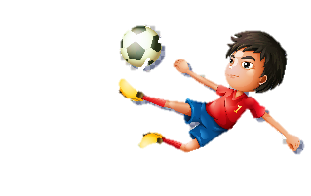
05
Em hiểu như thế nào về câu cuối cùng trong bài đọc?
- Đồng đội không quay lưng lại với Việt dù cậu ích kỉ mà vẫn cho cậu cơ hội vào sân bóng để sửa chữa sai lầm, có lẽ lần này Việt sẽ biết cách xử lí tình huống với tinh thần tập thể.
- Thể hiện sự nhận thức và sự nhận ra của Việt về tầm quan trọng của việc hợp tác và hỗ trợ đồng đội, cũng như sự hài lòng và sự hào hứng khi đội bóng của mình ghi bàn.

Slide 25

Trong một tập thể, mỗi cá nhân cần biết phối hợp hài hòa với những người còn lại, không chỉ nghĩ đến việc tỏa sáng cho riêng mình.

Slide 26


- Đọc đúng từ ngữ, cách ngắt nghỉ.
- Đọc diễn cảm, giọng điệu, nhấn giọng hay.

Slide 27
Tôi dắt bóng
Tôi được bạn bè khu phố công nhận là cầu thủ xuất sắc. Thế mà đợi mãi tôi mới có dịp ra mắt "giới hâm mộ bóng đá trường nhà" trong trận đấu với lớp 5C sáng nay.
Trận đấu gay cấn từ những phút đầu. Mạnh lăn xả cướp bóng rồi chuyền cho tôi dẫn xuống vòng cấm địa. Hậu vệ lớp C xô lên chặn. Mạnh và Chiến đã lên kịp. Nhưng tôi vẫn cố hất bóng qua hậu vệ lớp C vì không muốn nhường ai cơ hội ghi bàn. Chậm rồi, thủ môn đã lao lên bắt bóng. Cả sân vỡ oà vì tiếc.
Sốt ruột lắm nhưng đến giữa hiệp tôi mới ghi bàn. Tiếng vỗ tay dội lên, tôi sung sướng chạy như một ngôi sao sân cỏ. Từ lúc đó, lớp C kèm tôi như hình với bóng. Tôi dắt bóng một quãng là mất, lại chẳng chuyển cho ai. Lớp C được thể tấn công và ghi liền hai bàn.

Slide 28
Tôi dắt bóng
Giữa hai hiệp, chúng tôi hội ý. Mạnh thở hồng hộc:
- Tại Việt cứ một mình ôm bóng, tụi nó phá mất.
Vĩnh đanh mặt:
- Hiệp sau đừng ích kỉ thế. Tôi hầm hầm:
- Tớ không đá nữa, xem các cậu làm được gì.
Không ai đáp lại, chỉ lặng lẽ dãn ra cho tôi đi.
Tôi ngồi khuất một góc xem hiệp hai. Có một tích tắc Vĩnh chậm nhịp, không kịp chuyền cho Chiến làm lỡ cơ hội ghi bàn. Tôi làu bàu: “Giữ bo bo thế làm gì chẳng lỡ.” Nói xong, bất giác tôi nóng bừng mặt.

Slide 29
Tôi dắt bóng
Lớp tôi càng đá càng hay. Bộ ba Long, Chiến, Mạnh chuyền bóng rất ăn ý. Hậu vệ lớp C không sao chặn nổi đường bóng ấy. Rồi Mạnh ung dung đội đầu, tạt bóng gọn vào lưới.
Cả sân vỗ tay vang dội. Bàn thắng đẹp quá! Nếu tôi là một trong ba đứa, bàn thắng có đẹp thế không? Tôi bần thần nghĩ, không biết Vĩnh chạy đến: “Vào đi Việt, Chiến đau chân.". Tôi ngẩn ra giây lát rồi tức tốc chạy theo Vĩnh, cứ như vừa đón được một đường bóng đồng đội chuyền đến cho tôi.
(Theo Lê Khắc Hoan)

Slide 30


Slide 31

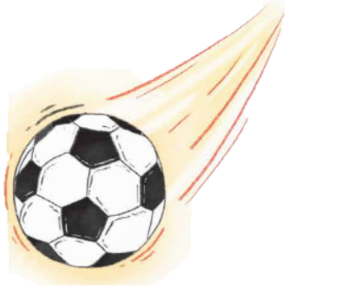
Những từ ngữ nào trong đoạn dưới đây chỉ sự vật, hoạt động trong một trận đấu bóng đá?
Mạnh lăn xả cướp bóng rồi chuyền cho tôi dẫn xuống vòng cấm địa. Hậu vệ lớp C xô lên chặn. Mạnh và Chiến đã lên kịp, nhưng tôi vẫn cố hất bóng qua hậu vệ lớp C vì không muốn nhường ai cơ hội ghi bàn. Chậm rồi, thủ môn đã lao lên bắt bóng.

Slide 32


Sự vật | Hoạt động
bóng
lăn xả
cướp bóng
vòng cấm địa
chuyền
dẫn
hậu vệ
xô lên
chặn
ghi bàn
hất
thủ môn
lao lên
bắt bóng

Slide 33

Tìm thêm từ ngữ chỉ sự vật, hoạt động
trong một trận đấu bóng đá.
Tôi dắt bóng
Tôi dắt bóng
Sự vật
Hoạt động
Tiền đạo, tiền vệ, hậu vệ, trung vệ, huấn luyện viên,...
Còi, khung thành, sân cỏ, lưới, bóng,...
Sút, tâng, kèm, tạt, bù giờ, chạy, nhảy, đánh đầu,...

Slide 34


Đặt câu nối tiếp câu cho trước, trong đó có
sử dụng đại từ thay thế cho phần in đậm.
M: Mạnh lăn xả cướp bóng.
→ Mạnh lăn xả cướp bóng. Hậu vệ lớp C cũng vậy.
a) Bộ ba Long, Chiến, Mạnh chuyền bóng rất ăn ý.
b. Lớp tôi càng đá càng hay.
→ Lớp tôi càng đá càng hay. Trận đấu bóng nào lớp tôi cũng vậy.
→ Bộ ba Long, Chiến, Mạnh chuyền bóng rất ăn ý. Họ chơi như thi đấu quốc gia khiến cả sân cỏ hò reo cổ vũ, sôi động hẳn lên.

Slide 35


